Slide 1
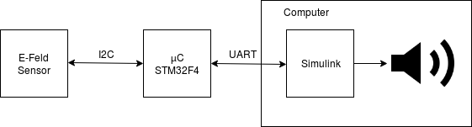
Berührungsloss Instrument
Hauptidee

Slide 2
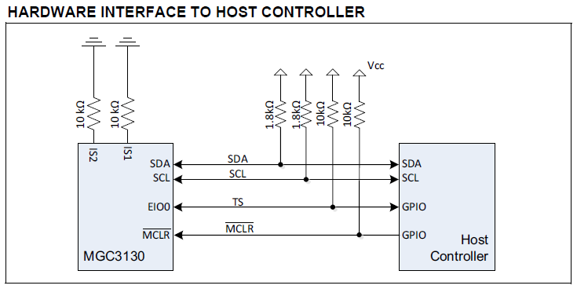
Schnittstelle des Sensors

Slide 3
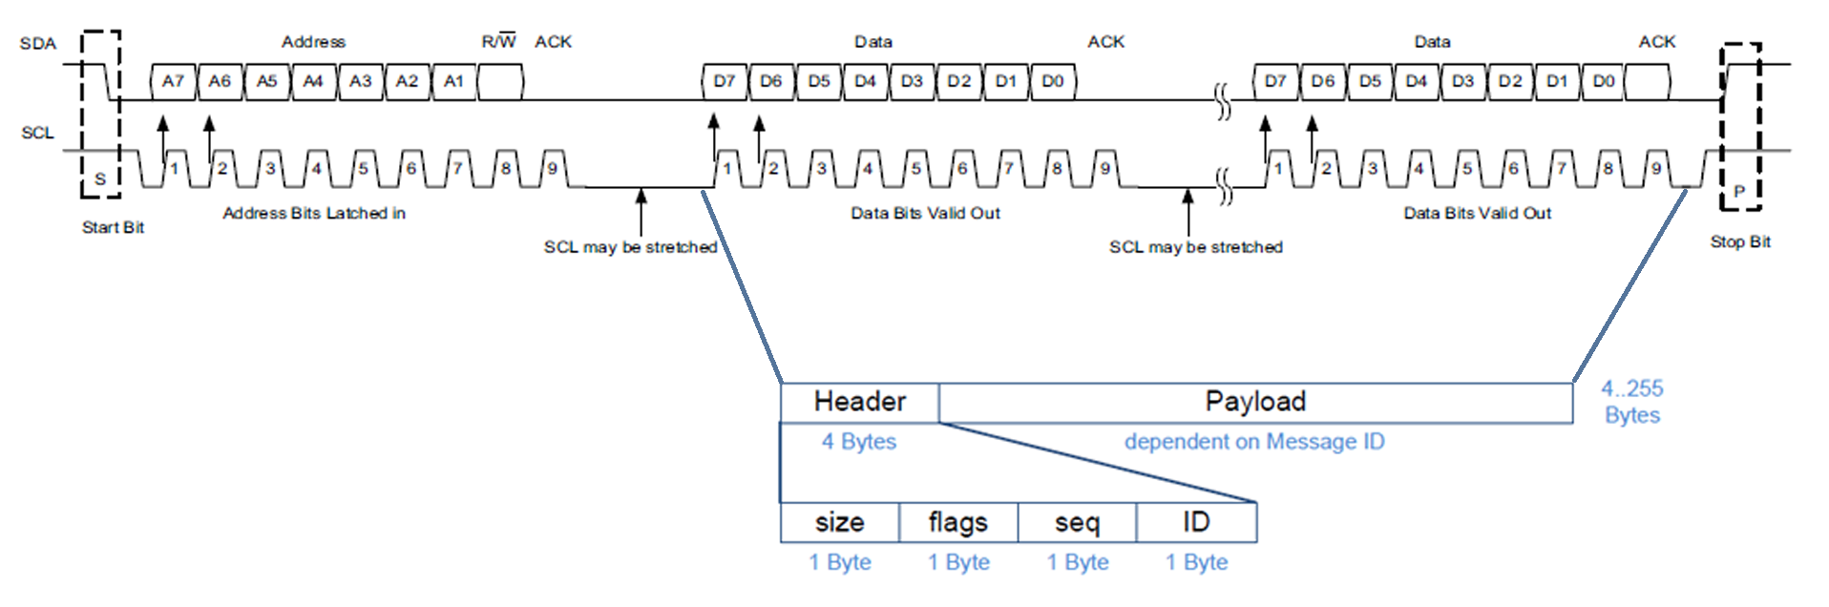
Kommunikation
Aufbau einer Nachricht

Slide 4
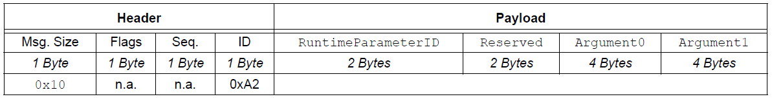
Initialisierung
SET_RUNTIME_PARAMETER / ID: 0xA2
Senderichtung: von Host zu Sensor
Insgesamt sechs Nachrichten notwendig um Sensor zu konfigurieren
Konfiguration:
Touch Detection: deaktivieren
Approach Detection mode: deaktivieren
AirWheel: deaktivieren
Gestures: deaktivieren
Data output: Sende nur x,y,z-Koordinaten

Slide 5
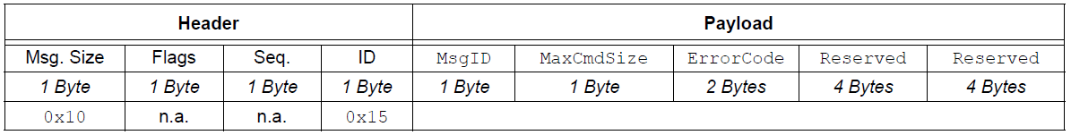
Initialisierung
SYSTEM_STATUS / ID: 0x15
Senderichtung: von Sensor zu Host
Auf jede Nachricht SET_RUNTIME_PARAMETER antwortet der Sensor mit einer Nachricht SYSTEM_STATUS
MsgID zeigt an auf welche Nachricht geantwortet wird (hier 0xA2)
ErrorCode zeigt ob die Änderung übernommen wurde oder
ob und welcher Fehler aufgetreten ist

Slide 6
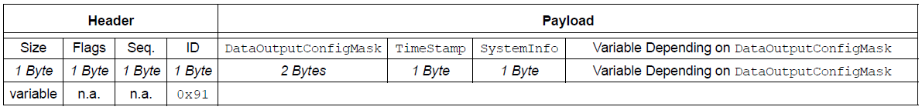
Empfangen von Sensordaten
SENSOR_DATA_OUTPUT / ID: 0x91
Senderichtung: von Sensor zu Host
DataOutputConfigMask zeigt welche Daten übermittelt werden
(hier nur xyz-Koordinaten)
SystemInfo zeigt an ob die übermittelten Daten gültig sind
Die Koordinaten werden im letzten Teil der Nachricht als
16-Bit word übermittelt

Slide 7
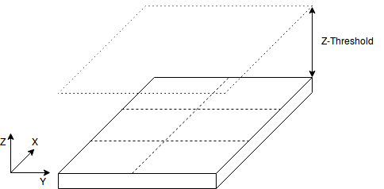
Signalverarbeitung
XYZ-Koordinaten → Frenquenz

Slide 8
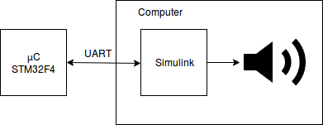
Audioausgang
Option 1:
Option 2:
µC audioausgang ↔ I2C, I2S

Slide 9
Schwierigkeiten
 | Verbesserung
Sensor Empfindlichkeit | On-Chip Kalibration Kalibrationprogramm im µC
Antwortzeit | µC audio output nutzen, statt PC
Flexiblität | C – Programmieren mit Keil statt Matlab/Simulink

